Slide 1
КУРСОВОЙ ПРОЕКТ
Разработка динамического ознакомительного web-сайта по комиксам Marvel.
Автономная некоммерческая частная
профессиональная образовательная организация
«Краснодарский кооперативный техникум крайпотребсоюза»
СТУДЕНТ: КАЛАЧ БОГДАН ДМИТРИЕВИЧ
НАУЧНЫЙ РУКОВОДИТЕЛЬ: АБРОСКИН ДМИТРИЙ АЛЕКСАНДРОВИЧ

Slide 2
Цель и задачи
Цель работы – предоставить пользователю актуальную информацию о комиксах Marvel, включая их сюжеты, персонажей и новинки, что позволит повысить интерес к этому культурному явлению.
Задачи работы:
Выполнить анализ предметной области,
Выявить теоретические аспекты создания современных сайтов,
Рассмотреть и проанализировать методы конструирования многостраничных сайтов,
Сформулировать основные требования к разрабатываемому сайту,

Slide 3
Объект и предмет исследования
Объект исследования – комиксы Marvel.
Предмет исследования – технология разработки многостраничного динамического ознакомительного веб-сайта по комиксам Marvel.

Slide 4
Методы реализации задачи
Алгоритм реализации задания потребовал выбора среды разработки и программирования, и выбора графического редактора для проектирования графического интерфейса.

Slide 5
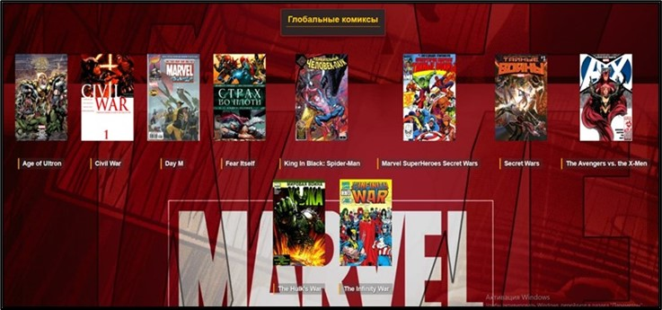
Окно заставки разработанного приложения

